Slide 1
শুভেচ্ছা

Slide 2
শিক্ষক পরিচিতি
মোঃ হারুন অর রশিদ
সহকারি শিক্ষক (আইসিটি)
জোত আতাউল্যা দাখিলল মাদ্রাসা
গোপালপুর,টাংগাইল।

Slide 3
পাঠ পরিচিতি
শ্রেণিঃ ষষ্ঠ
বিষয়ঃ বাংলাদেশ ও বিশ্বপরিচয়
অধ্যায়ঃতৃতীয়।
পাঠঃঅর্থনৈতিক জীবনধারা।
সময়ঃ৫০মিনিট।

Slide 4
শিখনফল
১,অর্থনৈতিক জীবনধারা কী তা বলতে পারবে
২,অর্থনৈতিক জীবনধারার বিভিন্ন দিক আলোচনা করতে পারবে
৩,গ্রামীণ ও শহরের অর্থব্যবস্থার তুলনা করতে পারবে
৪,গ্রমীণ ও শহুরে অর্থনীতির গুরুত্ব ব্যাখ্যা করতে পারবে

Slide 5
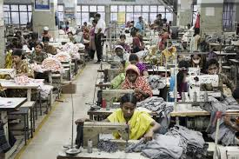
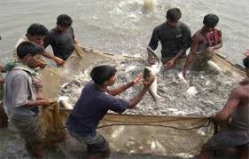
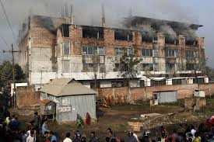
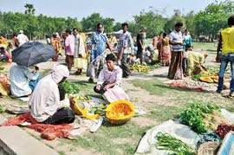
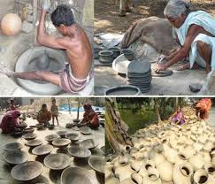
পুর্ব জ্ঞান যাচাই
নিচের চিত্র গুলো লক্ষ্য কর।
অর্থনৈতিক জীবনধারা কাকে বলে?
গার্মেণ্টস কারখানা
মৎস খামার
বৃহৎশিল্প
মৃৎ-শিল্প
গ্রামের হাঠ
সমাজ বা জনগোষ্ঠী সাধারণত যে-ধরনের অর্থনৈতিক কাজ করে জীবন ধারণ করে তাকেই ঐ সমাজ বাজনগোষ্ঠীর অর্থনৈতিক জীবন ধারা বলে।

Slide 6
উপস্থাপন
পাশের চিত্র গুলো দেখ।

Slide 7
দলীয় কাজঃ
গ্রুপঃ ‘ক’-গ্রামীণ অর্থব্যবস্থার একটি তালিকা তৈরি কর।
গ্রুপঃ ‘ক’-শহুরে অর্থব্যবস্থার একটি তালিকা তৈরি কর।

Slide 8
গ্রাম ও গ্রামের জনগণকে নিয়ে যে অর্থব্যবস্থা গড়ে ওঠে তাই গ্রমীণ অর্থব্যবস্থা।
মূল্যায়ন
গ্রমীণ অর্থব্যবস্থা বলতে কী বোঝ?
পাশের ছবি গুলো দেখ।

Slide 9
শহুর অর্থ ব্যবস্থা বলতে কী বোঝ?
পাশের ছবি গুলো দেখ।
শহরকে কেদ্র করে গড়ে ওঠা অর্থব্যস্থাই শহুরে অর্থব্যবস্থা।

Slide 10
বাড়ির কাজঃ
বাংলাদেশের গ্রাম ও শহরের অর্থনৈতিক কাজের গুরুত্ব আলোচনা কর।

Slide 11
ধন্যবাদ

